Slide 1

Lógica de distribución usando Rank OVER PARTITION by
Integrantes:
-Gálvez Cortez, Rosa Fabiola
-Nicasio Marcelo, Martin
-Oblitas Gavidia, John
-Rojas Retuerto, Aimar
-Shapiama Martínez, Anderson

Slide 2
Lógica de distribución usando Rank OVER PARTITION by
Materiales:
https://drive.google.com/drive/folders/190kKwUAlzZyHL03Tc-vYPcSg9v6atfyY?usp=sharing
Lima, 2024
Ing. Julio C. Morales León

Slide 3
Distribución usando Rank OVER PARTITION by, guía:
Paso 1: Tener las siguientes tablas, con sus respectivos atributos en BigQuery:
Venta_Producto
Presupuesto_Mensual
Dim_Producto
VENTA_PRODUCTO
Fecha
Cod_producto
Cod_Local
PRESUPUESTO_MENSUAL
Fecha
Cod_familia
Cod_Local
DIM_PRODUCTO
Cod_Producto
Cod_Familia
3

Slide 4
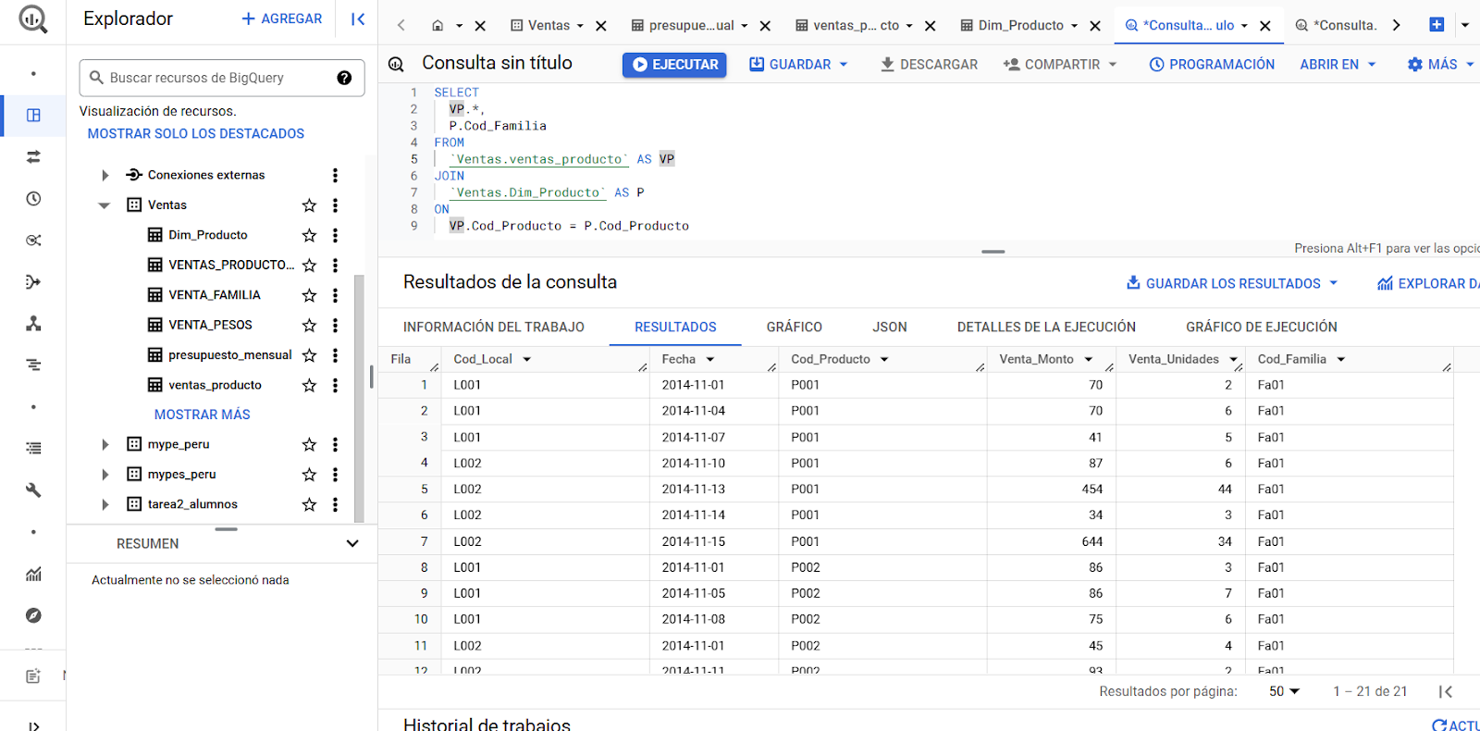
CONSULTAS
Paso 2: Unir la tabla VENTAS_PRODUCTO CON LA TABLA DIM_PRODUCTO, mediante una consulta “JOIN”:
SELECT VP.*, P.Cod_Familia FROM `Ventas.ventas_producto` AS VP JOIN `Ventas.Dim_producto` AS P ON VP.Cod_Producto = P.Cod_Producto
CONSULTA
Resultado: Se guarda el resultado como nueva tabla llamada “VENTAS_PRODUCTO_FAMILIA”
4

Slide 5
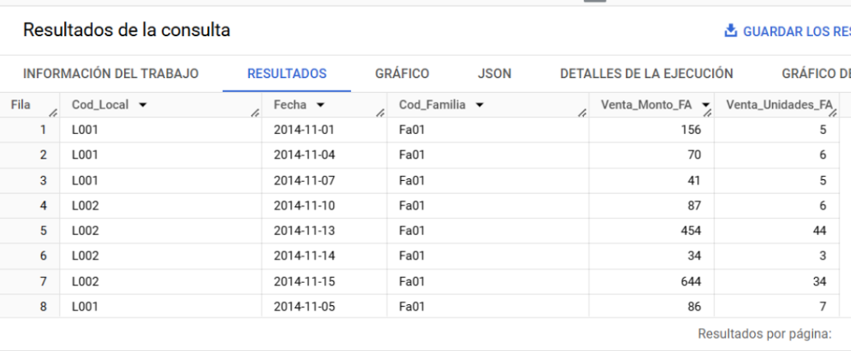
CONSULTAS
Paso 3: Ejecutar otra consulta para poder crear tabla VENTA_FAMILIA.
SELECT VPF.Cod_Local, VPF.Fecha, VPF.Cod_Familia, SUM(VPF.Venta_Monto) AS Venta_Monto_FA, SUM(VPF.Venta_Unidades) AS Venta_Unidades_FA FROM `Ventas.VENTAS_PRODUCTO_FAMILIA` AS VPF GROUP BY VPF.Cod_Local, VPF.Fecha, VPF.Cod_Familia
CONSULTA
Resultado: Se guarda el resultado como nueva tabla llamada “VENTA_FAMILIA”
5

Slide 6
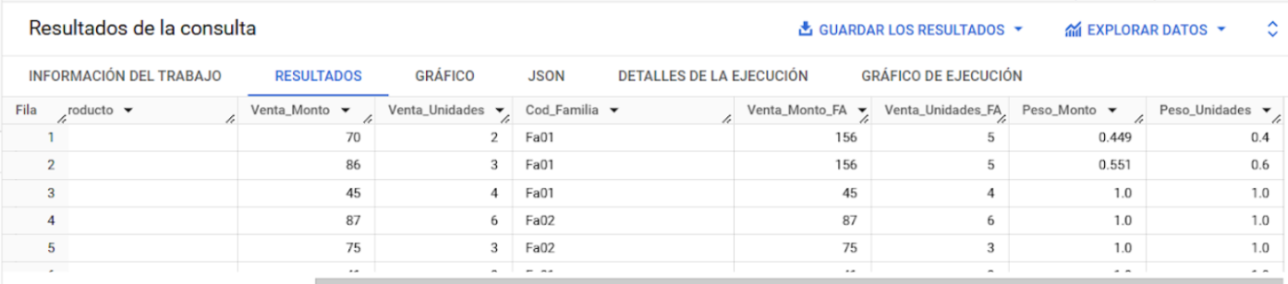
CONSULTAS
Paso 4: Creamos una tabla “VENTA_PESOS”, mediante un nueva consulta:
SELECT VPF.*, VF.Venta_Monto_FA, VF.Venta_Unidades_FA, ROUND(Venta_Monto/VF.Venta_Monto_FA,3) AS Peso_Monto, ROUND(Venta_Unidades/VF.Venta_Unidades_FA,3) AS Peso_Unidades, FROM `Ventas.VENTAS_PRODUCTO_FAMILIA` AS VPF JOIN `Ventas.VENTA_FAMILIA` AS VF ON VPF.Fecha = VF.Fecha AND VPF.Cod_Local = VF.Cod_Local AND VPF.Cod_Familia = VF.Cod_Familia ORDER BY VPF.Fecha, VPF.Cod_Local, VF.Cod_Familia
CONSULTA
Resultado: Se guarda el resultado como nueva tabla llamada “VENTA_PESOS”
6

Slide 7
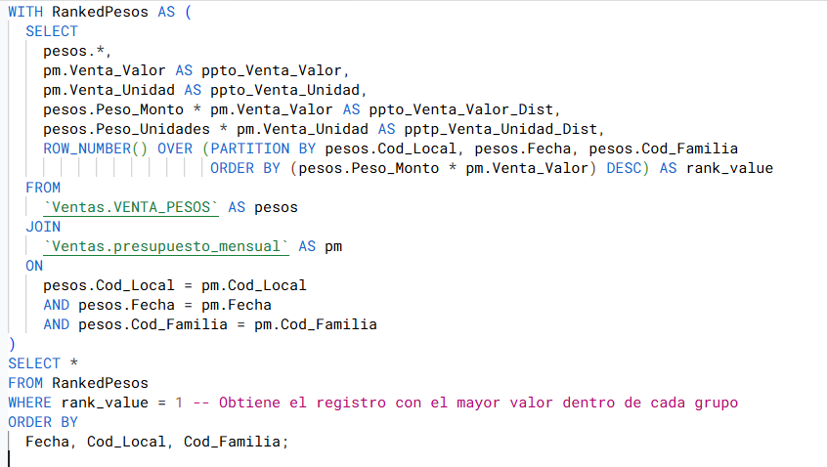
CONSULTAS
Paso 5:Ejecutaremos la siguiente consulta que nos permite identificar los valores máximos o principales de ventas proyectadas (ppto_Venta_Valor_Dist) dentro de cada grupo de Cod_Local, Fecha, y Cod_Familia:
CONSULTA
7

Slide 8
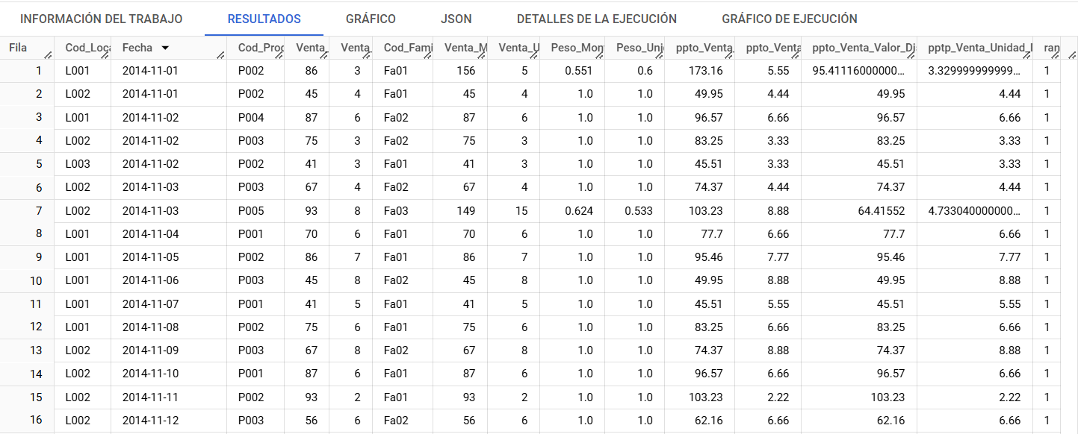
CONSULTAS
Se guarda el resultado como “DISTRIBUCION_PPTO”.Para luego hacer un informe en Looker Studio.
8

Slide 9
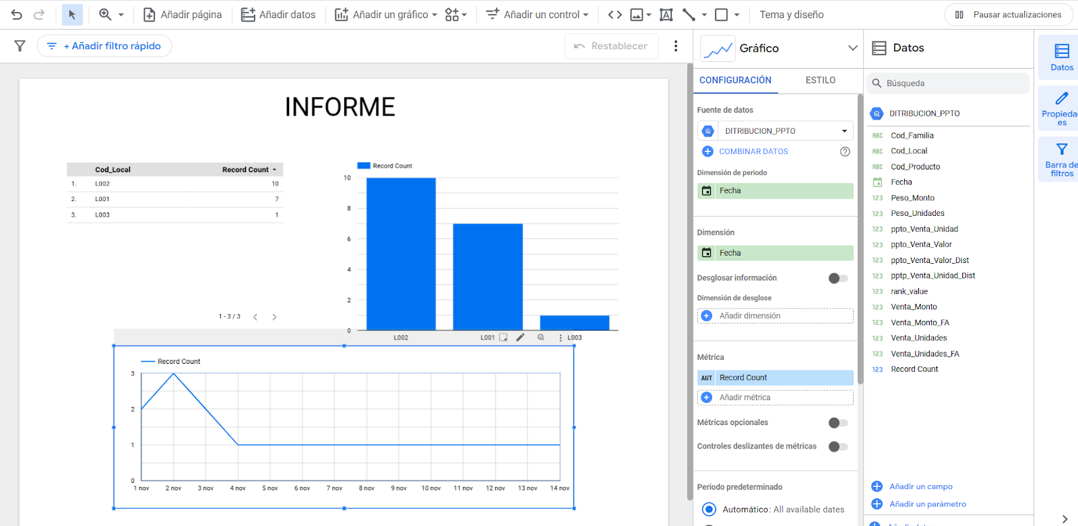
Informe en Looker Studio
9

Slide 10
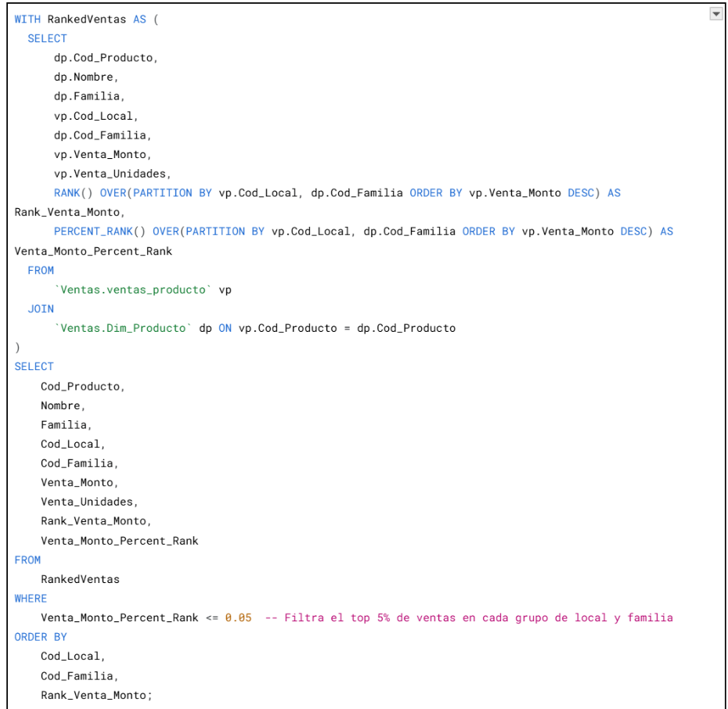
CONSULTAS
Paso 6: Buscaremos calcular el ranking de ventas (en términos de monto de venta) para cada producto dentro de cada grupo de local y familia, y luego filtrar los productos que se encuentran en el top 5% de ventas de cada grupo.
CONSULTA
10

Slide 11
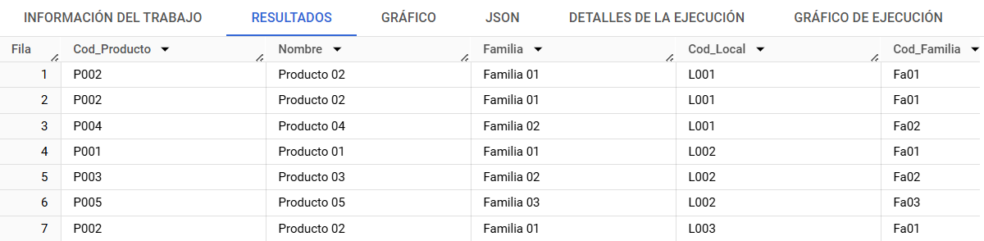
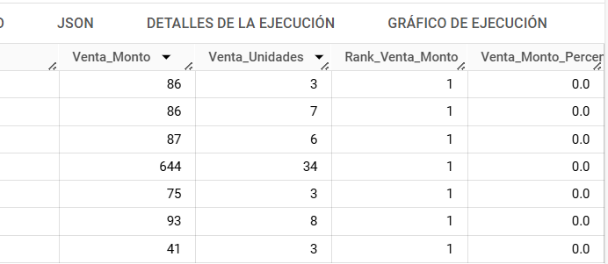
CONSULTAS
Se guarda el resultado como “ranking_ventas”.Para luego hacer un informe en Looker Studio.
11

Slide 12
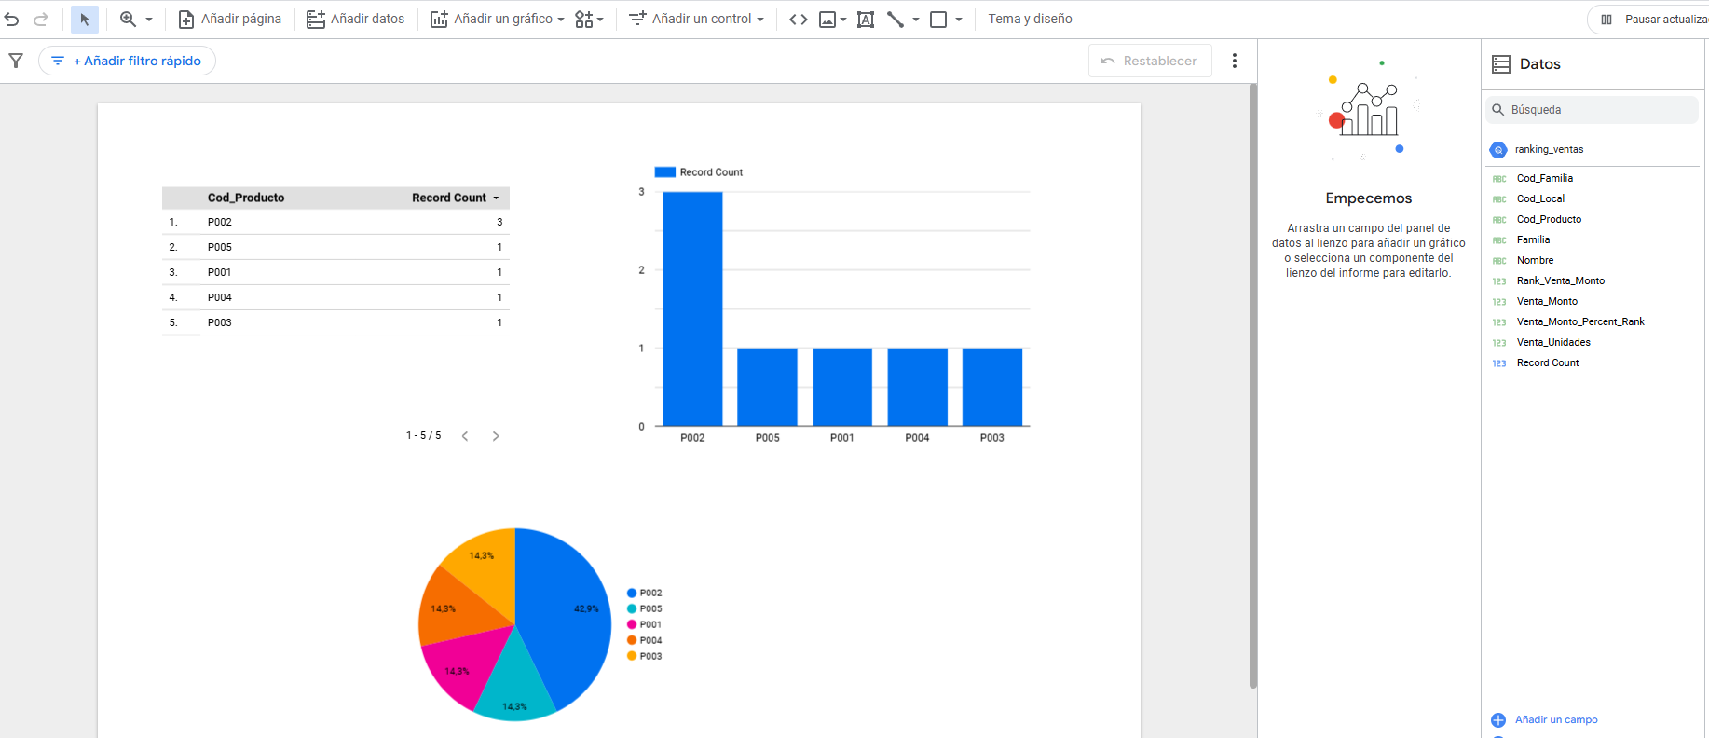
Informe en Looker Studio
12

Slide 13
…
GRACIAS

